Slide 1
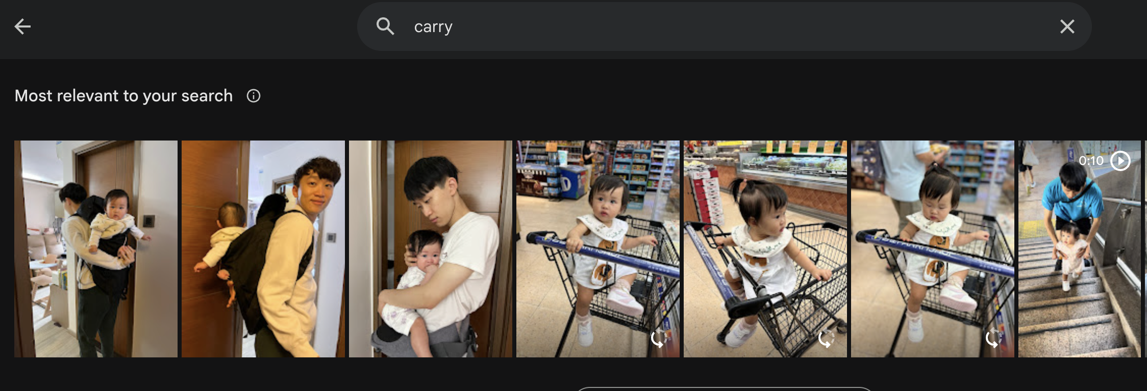
求 Carry
申命記19:4-6

Slide 2
讀經
（神對摩西講：）
『4我向埃及人所行的，你們都看見了；也看見了我怎樣像鷹一樣把你們背在（Carry）翅膀上，帶領你們到我這裡來。5現在你們若是實在聽我的話，遵守我的約，6你們就必在萬民中作屬我的產業，因為全地都是我的。你們要歸我作君尊的祭司和聖潔的國民。』這些話你都要對以色列人說。（申19:4-6）

Slide 3
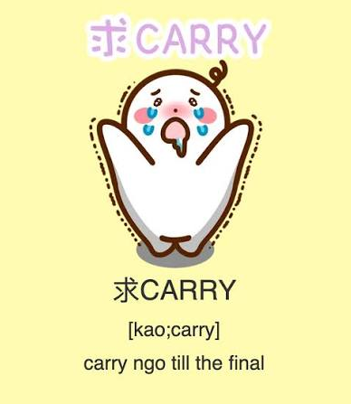
潮語：求 Carry
「求 Carry」源自網路遊戲用語（Carry），意思是拜託別人「帶我飛」、「罩我」或「幫忙扛起勝負」。現在也常引申應用於工作、學業或日常生活中，請求能力強的人幫忙解決問題、帶領完成任務。

Slide 4
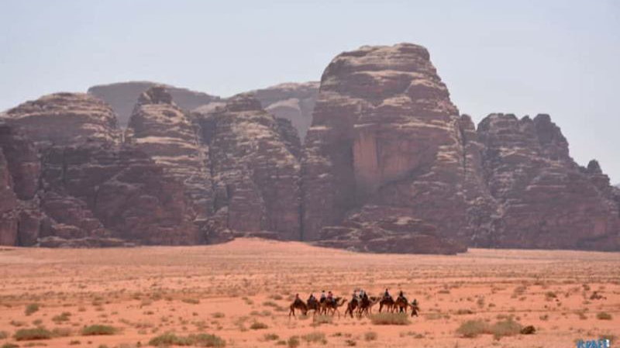
1. 聖潔國民，但所托非人

Slide 5
讀經
（神對摩西講：）
『4我向埃及人所行的，你們都看見了；也看見了我怎樣像鷹一樣把你們背在翅膀上，帶領你們到我這裡來。5現在你們若是實在聽我的話，遵守我的約，6你們就必在萬民中作屬我的產業，因為全地都是我的。你們要歸我作君尊的祭司和聖潔的國民。』這些話你都要對以色列人說。（申19:4-6）

Slide 6
讀經
兩個的條件：
聽我的話，遵守我的約
（תִּשְׁמְעוּ֙ בְּקֹלִ֔י וּשְׁמַרְתֶּ֖ם אֶת־בְּרִיתִ֑י）
兩個的結果：
(1) 你們就必在萬民中作屬我的產業
(2) 你們要歸我作君尊的祭司和聖潔的國民。

Slide 7
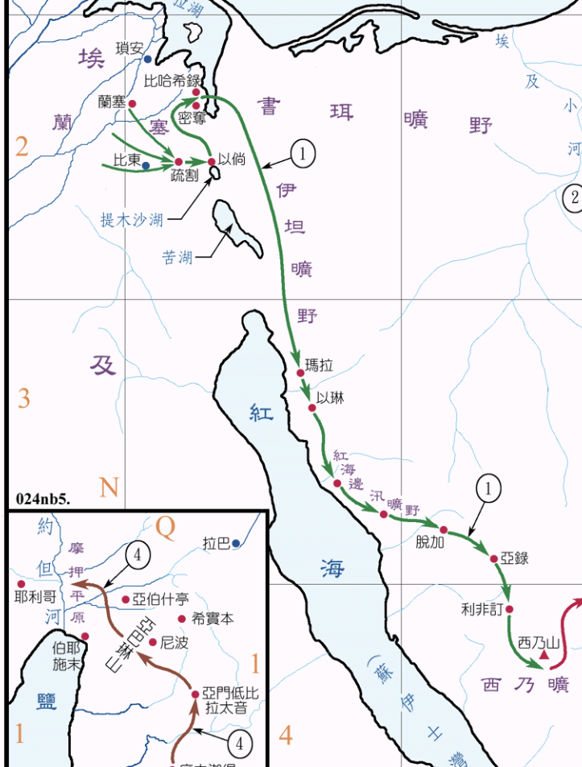
（1）抱怨無水飲
15:22-24 摩西領以色列人從紅海往前行，到了書珥的曠野，在曠野走了三天，找不著水。 23 到了瑪拉，不能喝那裡的水，因為水苦，所以那地名叫瑪拉。 24 百姓就向摩西發怨言，說：「我們喝什麼呢？」

Slide 8
（2）抱怨無肉食．不聽從吩咐收集嗎哪
16:2 以色列全會眾在曠野向摩西和亞倫發怨言。以色列人對他們說：「我們寧願在埃及地死在耶和華手中！那時我們坐在肉鍋旁，吃餅得飽。你們卻將我們領出來，到這曠野，要叫這全會眾都餓死啊！」

Slide 9
（2）抱怨無肉食．不聽從吩咐收集嗎哪
16:19 摩西對他們說：「任何人都不可以把所收的留到早晨。」然而他們不聽從摩西，當中有人把食物留到早晨，食物就生蟲發臭了。
16:27-28 第七天，百姓中有人出去收，甚麼也找不著。耶和華對摩西說：「你們不肯遵守我的誡令和教導，要到幾時呢？

Slide 10
（3）利非訂
17:1-3 百姓沒有水喝。百姓就與摩西爭鬧，說：「給我們水喝吧！」摩西對他們說：「你們為甚麼與我爭鬧呢？你們為甚麼試探耶和華呢？」百姓在那裏口渴要喝水，就向摩西發怨言，說：「你為甚麼把我們從埃及領出來，使我們和我們的兒女，以及牲畜都渴死呢？」

Slide 11
讀經：第5節
兩個的條件：
聽我的話，遵守我的約
（תִּשְׁמְעוּ֙ בְּקֹלִ֔י וּשְׁמַרְתֶּ֖ם אֶת־בְּרִיתִ֑י）
兩個的結果：
(1) 你們就必在萬民中作屬我的產業
(2) 你們要歸我作君尊的祭司和聖潔的國民。

Slide 12
聖經不單只記載歷史，
更加由神的角度詮釋歷史，將歷史的故事、
寫成神學的故事。

Slide 13
2. 神 Carry

Slide 14
讀經
（神對摩西講：）
『4我向埃及人所行的，你們都看見了；也看見了我怎樣像鷹一樣把你們背在翅膀上，帶領你們到我這裡來。5現在你們若是實在聽我的話，遵守我的約，6你們就必在萬民中作屬我的產業，因為全地都是我的。你們要歸我作君尊的祭司和聖潔的國民。』這些話你都要對以色列人說。（申19:4-6）

Slide 15
讀經：第4節
看見兩個神的行動：
拯救：我向埃及人所行的，你們都看見了；
成聖：也看見了我怎樣像鷹一樣把你們背在翅膀上，

Slide 16
重新詮釋的概念圖
以色列人出埃及地以後，第三個月的初一，就在那一天他們來到了西奈的曠野。
他們從利非訂起程，來到西奈的曠野，在那裏的山下安營。
摩西到神那裏，耶和華從山上呼喚他說：「你要這樣告訴雅各家，對以色列人說：
『我向埃及人所行的事，你們都看見了， 我如鷹將你們背在翅膀上，帶你們來歸我。
如今你們若真的聽從我的話，遵守我的約，就要在萬民中作屬我的子民，因為全地都是我的。
你們要歸我作祭司的國度，為神聖的國民。』這些話你要告訴以色列人。」

Slide 17
讀經
（神對摩西講：）
『4我向埃及人所行的，你們都看見了；也看見了我怎樣像鷹一樣把你們背在翅膀上，帶領你們到我這裡來。5現在你們若是實在聽我的話，遵守我的約，6你們就必在萬民中作屬我的產業，因為全地都是我的。你們要歸我作君尊的祭司和聖潔的國民。』這些話你都要對以色列人說。（申19:4-6）

Slide 18
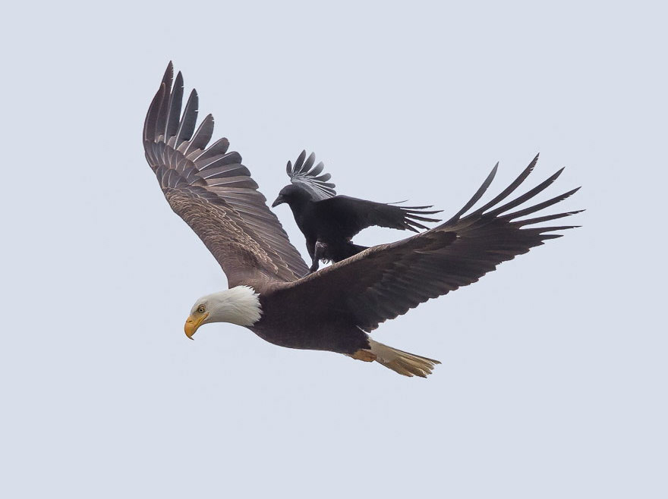
耶和華在曠野之地，在空曠，野獸吼叫之荒地遇見他（以色列人），就環繞他，看顧他，保護他，如同保護眼中的瞳人。鷹怎樣攪動巢窩，在雛鷹上面飛翔展開雙翅接住雛鷹，背在兩翼之上。耶和華也照樣獨自引導他，並無外邦神明與他同在。
（申32:10-12）

Slide 19
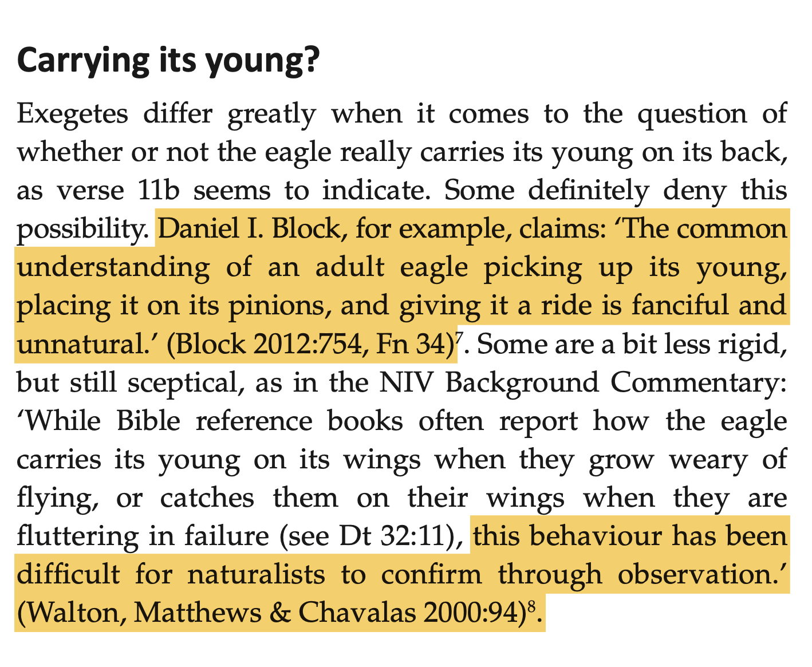

Slide 20
（1）「神如鷹 Carry」是運用想像力的詮釋

Slide 21
（2）神用恩典 Carry 你令你的生命成聖，與身份相稱

Slide 22
讀經
（神對摩西講：）
『4我向埃及人所行的，你們都看見了；也看見了我怎樣像鷹一樣把你們背在翅膀上，帶領你們到我這裡來。5現在你們若是實在聽我的話，遵守我的約，6你們就必在萬民中作屬我的產業，因為全地都是我的。你們要歸我作君尊的祭司和聖潔的國民。』這些話你都要對以色列人說。（申19:4-6）

Slide 23
思考🤔 「因為全地都是我的」
『4我向埃及人所行的，你們都看見了；也看見了我怎樣像鷹一樣把你們背在翅膀上，帶領你們到我這裡來。
5現在你們若是實在聽我的話，遵守我的約，
6你們就必在萬民中作屬我的產業，
因為全地都是我的。你們要歸我作君尊的祭司和聖潔的國民。』這些話你都要對以色列人說。（申19:4-6）

Slide 24
3. 求 Carry
（3）神如鷹背負（Carry） 你，
好讓你可以背負Carry 其他人。

